Slide 1
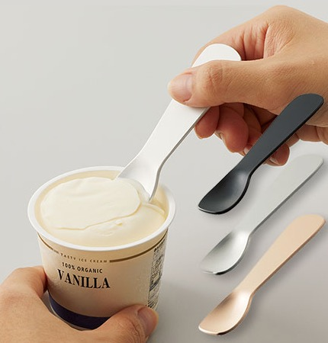
【提案書】
アイスクリームスプーン
特徴
手の体温が伝わりやすいアルミ素材のアイスクリーム専用スプーンです。カチカチに固いアイスクリームを早く食べたい方におすすめ。3色のカラーバリエーションからお選びいただけます。
納期
納期スペース
仕様
素 材：アルミ
サイズ：26×100×6mm（包装形態：OPP袋､台紙）
付属品：取説付(台紙面)
備 考：シルバー・ブラック・シャンパンゴールド
食品衛生検査済
お見積
お見積りスペース

